Slide 1


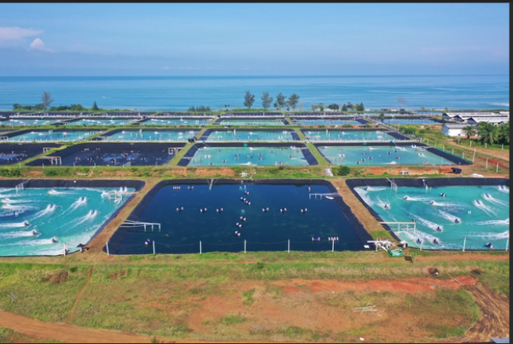
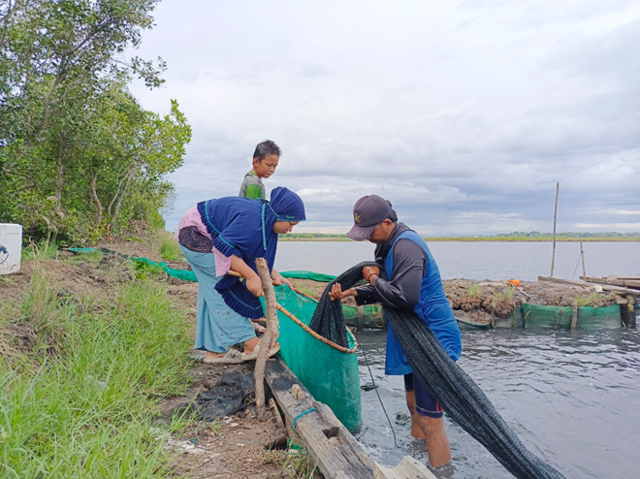
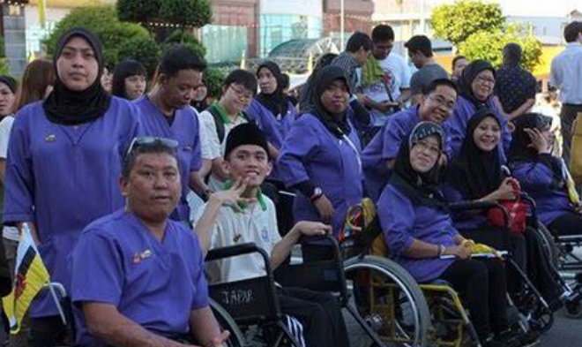
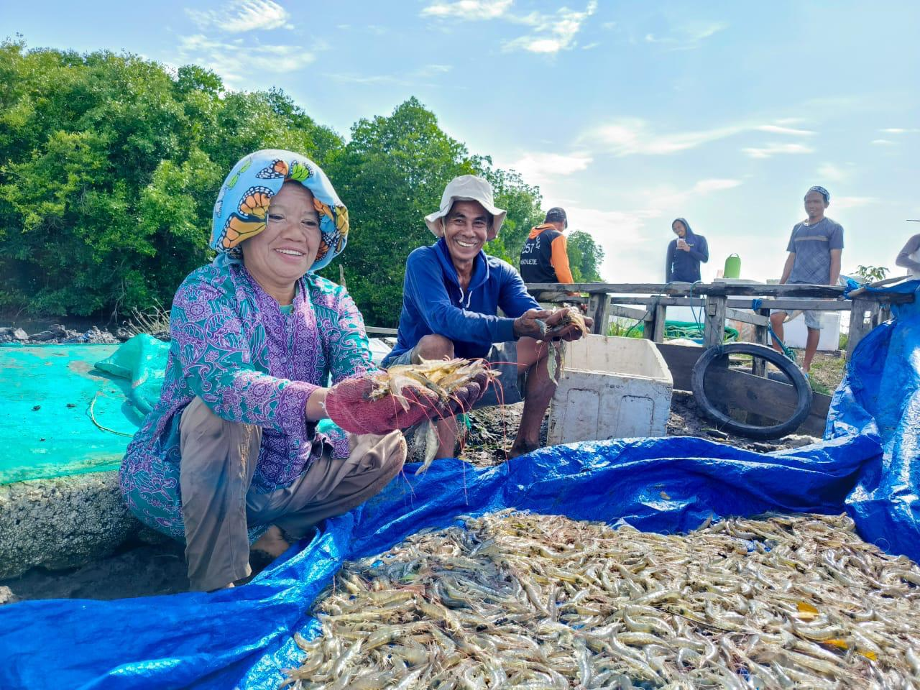
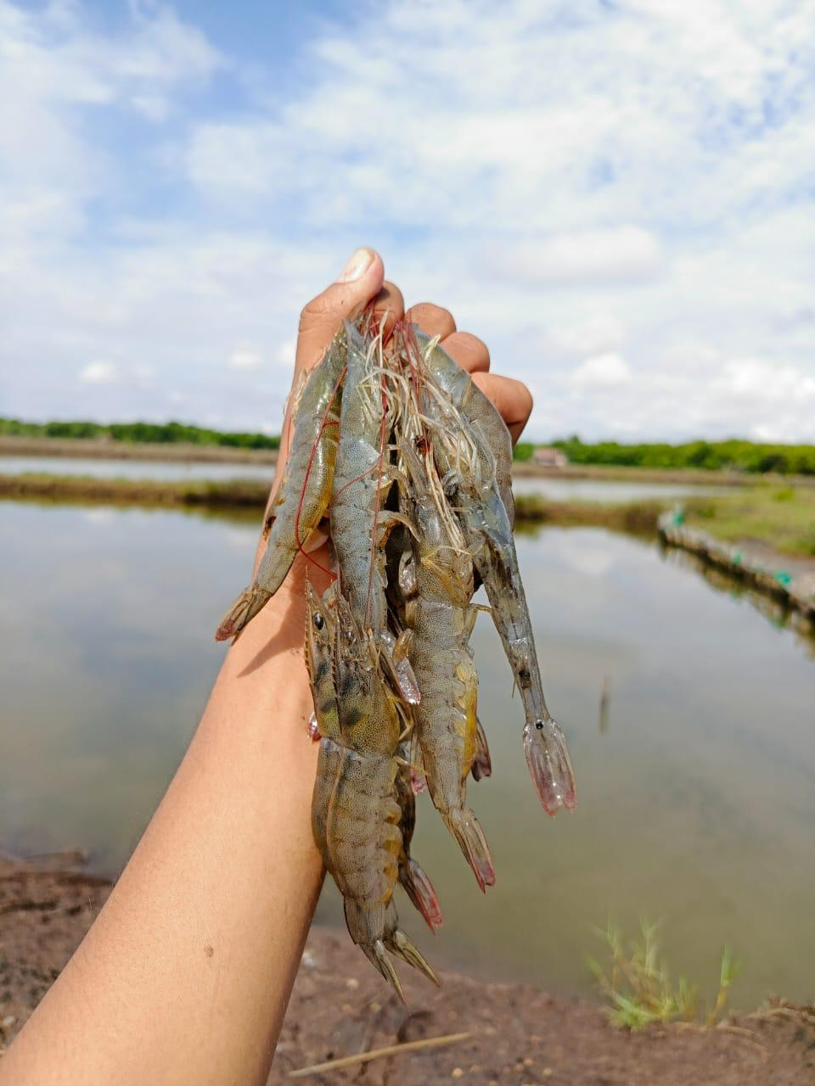
GEDSI dan Agama: Bergerak dan Maju Bersama Menuju Budidaya Tambak Udang Vaname Berdaya Saing dan Berkelanjutan
KEMENTERIAN KELAUTAN DAN PERIKANAN
Disampaikan Oleh Ratna Laelasari Yuningsih, TA Gender IISAP
Dalam Rangka Penguatan Fasilitator Sesi Ke-12, 25 Maret 2025

Slide 2



_{Rencana Pembelajaran}
Tujuan:
Setelah pembelajaran ini perserta diharapkan;;
Menjelaskan GEDSI dalam perspektif agama-agama
Menjelaskan hubungan GEDSI dan agama dan peran fasilitator sebagai GFP-SE dalam budidaya udang Vaname berdaya saing dan berkelanjutan
Probleme solving dan membuat rencana aksi fasilitator terkait GEDSI dan agama serta fasilitator GEDSI Focal Point dan Socio enterpreneur
Waktu : 2JPL (90 Menit)
Metode : Studi Kasus, Curah Pendapat, Penugasan dan Diskusi

Slide 3
Pengantar: GEDSI Dalam Perspektif Agama-Agama
Budi Daya Udang Vaname Berdaya Saing dan Berkelanjutan
Buddha
Islam
K
Kesetaraan Gender
Spirit Fasilitator Sebagai orang beragama, GFP dan SE
Bekerja sebagai ibadah
Agama
Hindu
Katholik
Inklusi Disabilitas-Sosial
Kemampuan memotivasi diri sendiri dan orang lain serta mengatasi rintangan dan tantangan untuk mencapai tujuan
Kristen

Slide 4
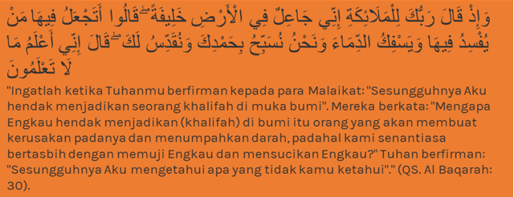
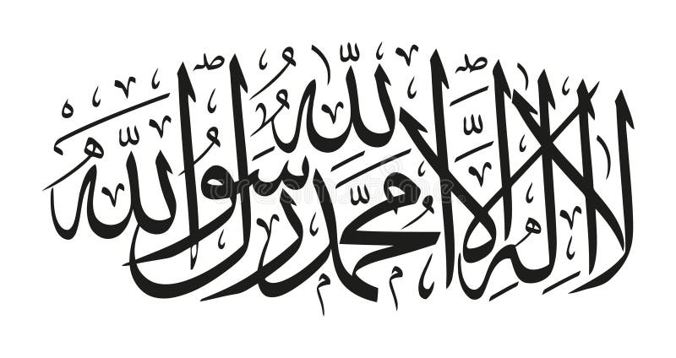
_{GEDSI Dalam Perspektif Islam}
1. Abid QS 51:56
وَمَا خَلَقْتُ الْجِنَّ وَالإنْسَ إِلا لِيَعْبُدُونِ (٥٦)
Aku tidak menciptakan jin dan manusia melainkan supaya mereka mengabdi kepada-Ku (QS. Adz-Dzariyat: 56).
QS 49:13
QS 4:1
K
Kesetaraan Gender
2. Kholifah QS 2:30
Agama Islam
QS 46:15
QS 4:32
Inklusi Disabilitas-Sosial
QS 30:21
Peran dan Fungsi Manusia Di Muka Bumi (1) Abid, (2) Kholifah, (3) Rahmatan lilalamin
3. Rahmatan lilalamiin QS 21:107
GEDSI dalam Islam adalah tentang menghormati dan memuliakan semua individu, terlepas dari jenis kelamin, kemampuan fisik, atau status sosial mereka. Ajaran-ajaran ini memberikan dasar yang kuat untuk menciptakan masyarakat yang inklusif dan adil
وَمَا أَرْسَلْنَاكَ إِلَّا رَحْمَةً لِّلْعَالَمِينَ
Dan tiadalah Kami mengutus kamu, melainkan untuk (menjadi) rahmat bagi semesta alam

Slide 5
GEDSI Dalam Perspektif Agama Islam: lanjutan
Kesetaraan Gender: Dalam Islam, laki-laki dan perempuan dianggap setara di hadapan Allah. Al-Qur'an menekankan bahwa keduanya memiliki tanggung jawab yang sama dalam menjalankan ibadah dan berbuat baik. Contohnya, dalam Surah Al-Hujurat ayat 13, Allah berfirman bahwa yang paling mulia di sisi-Nya adalah mereka yang paling bertakwa, bukan berdasarkan jenis kelamin atau atribut lainnya
Kesetaraan Gender
K
Inklusi bagi Penyandang Disabilitas: Islam juga menekankan pentingnya memperlakukan semua individu dengan kasih sayang dan tanpa diskriminasi, termasuk mereka yang memiliki disabilitas. Nabi Muhammad SAW memberi contoh dengan memberikan perhatian dan penghormatan kepada penyandang disabilitas dalam komunitas Muslim pada masanya
Penyertaan penyandang disabilitas
Agama Islam
Inklusi Sosial
Inklusi sosial: Islam menekankan pentingnya inklusi sosial sebagai nilai inti dalam menciptakan masyarakat yang harmonis dan adil
Keadilan Sosial: Prinsip keadilan sosial sangat ditekankan dalam Islam. Misalnya, kewajiban zakat dan sedekah adalah cara untuk mendukung mereka yang membutuhkan, termasuk kelompok-kelompok yang terpinggirkan dalam masyarakat
Ajaran Islam mendukung terciptanya masyarakat yang adil, inklusif, dan peduli terhadap semua individu, sesuai dengan semangat GEDSI.

Slide 6
GEDSI Dalam Perspektif Agama Khatolik
Kesetaraan Gender
Kesetaraan gender: Gereja Katolik menegaskan bahwa semua orang diciptakan dalam gambar dan rupa Allah, yang berarti laki-laki dan perempuan memiliki martabat yang sama. (Surat Kejadian 1: 26-27)
K
Agama Katholik
Inlusi disabilitas:Gereja Katolik berupaya menciptakan ruang yang inklusif bagi semua umat, termasuk mereka yang memiliki disabilitas
Inklusi sosial
Inlusi sosial: Gereja Katolik berupaya menciptakan ruang yang inklusif bagi semua umat, termasuk mereka yang memiliki disabilitas dan kelompok marginal lain
Doktrin Sosial Gereja: Ajaran sosial Gereja mendukung kesetaraan hak dan kesempatan bagi laki-laki dan perempuan, baik dalam keluarga, pekerjaan, maupun masyarakat.
Inklusi Disabilitas
Panggilan Unik dan Pelayanan: Gereja Katolik mengajarkan bahwa laki-laki dan perempuan memiliki panggilan unik dari Tuhan, dan melalui peran masing-masing, mereka dapat melayani dan memperkaya komunitas Gereja dan dunia
Gereja Katholik mengajarkan bahwa setiap individu diciptakan menurut gambar dan rupa Allah, sehingga memiliki nilai dan martabat yang sama. Oleh karena itu, kesetaraan gender, penerimaan terhadap penyandang disabilitas, dan inklusi sosial sejalan dengan nilai-nilai inti iman Katolik

Slide 7
GEDSI Dalam Perspektif Agama Kristen
1.Kesetaraan Gender: Ajaran agama Kristen menekankan bahwa laki-laki dan perempuan diciptakan setara di hadapan Tuhan. Dalam Alkitab, Galatia 3:28 menyatakan, "Dalam Kristus tidak ada orang Yahudi atau orang Yunani, tidak ada hamba atau orang merdeka, tidak ada laki-laki atau perempuan, karena kamu semua adalah satu di dalam Kristus Yesus."
Kesetaraan Gender
K
2.Penyertaan Penyandang Disabilitas: Agama Kristen mengajarkan pentingnya menyertakan dan mendukung individu dengan disabilitas. Yesus sendiri sering kali menunjukkan perhatian dan kasih sayang kepada orang-orang yang memiliki keterbatasan fisik atau mental dalam berbagai kisah Alkitab
Penyertaan penyandang disabilitas
Agama Kristen
Inklusi Sosial
3.Inklusi Sosial: Ajaran Yesus Kristus menekankan pentingnya mengasihi sesama tanpa diskriminasi. Dalam Matius 25:40, Yesus berkata, "Sesungguhnya segala sesuatu yang kamu lakukan untuk salah seorang dari saudara-Ku yang paling hina ini, kamu telah melakukannya untuk Aku."
GEDSI dalam agama Kristen bertujuan untuk menciptakan masyarakat yang lebih adil dan inklusif dengan meneladani ajaran kasih, penghargaan, dan kesetaraan yang diajarkan oleh Yesus Kristus

Slide 8
GEDSI Dalam Perspektif Agama Hindu
1.Kesetaraan Gender: Dalam agama Hindu, terdapat banyak dewi yang dihormati dan dipuja, seperti Dewi Saraswati, Dewi Lakshmi, dan Dewi Parvati. Ini menunjukkan bahwa perempuan memiliki peran penting dan dihormati dalam agama Hindu. Selain itu, ajaran-ajaran Hindu mengajarkan pentingnya menghormati dan memperlakukan semua orang dengan adil, tanpa memandang jenis kelamin
Kesetaraan Gender
K
2.Inklusi Disabilitas: Agama Hindu mengajarkan bahwa semua makhluk hidup adalah ciptaan Tuhan dan memiliki nilai yang sama. Oleh karena itu, inklusi disabilitas adalah bagian dari ajaran Hindu yang menekankan pentingnya menghormati dan mendukung individu dengan disabilitas. Beberapa kuil dan tempat ibadah Hindu juga telah mengambil langkah-langkah untuk memastikan aksesibilitas bagi penyandang disabilitas
Penyertaan penyandang disabilitas
Agama Hindu
Inklusi Sosial
3. Inklusi Sosial: Agama Hindu mengajarkan pentingnya inklusi sosial dan menghormati semua individu, terlepas dari latar belakang sosial, ekonomi, atau etnis. Prinsip-prinsip seperti ahimsa (tanpa kekerasan) dan karma (tindakan dan akibat) mendorong umat Hindu untuk hidup dalam harmoni dan saling menghormati.
Dalam perspektif agama Hindu, gender memiliki peran yang signifikan dan dianggap sebagai aspek yang integral dalam kehidupan. Di dalam teks-teks suci Hindu, seperti Veda dan Upanishad, terdapat ajaran dan pandangan yang mendalam mengenai gender, inklusi disabilitas dan inklusi sosial

Slide 9
GEDSI Dalam Perspektif Agama Buddha
1. Gender: Dalam sejarahnya, Sang Buddha membentuk Sangha Bhikkhuni, suatu komunitas bagi wanita untuk melatih dan mencapai pencerahan. Ini adalah langkah besar dalam konteks zaman tersebut yang sangat patriarkis. Buddhisme mengajarkan bahwa setiap individu, tanpa memandang gender, memiliki potensi untuk mencapai Nirvana
Kesetaraan Gender
K
2.Disabilitas: Buddhisme mengajarkan belas kasih dan penghargaan terhadap semua orang, tanpa memandang kondisi fisik atau mental mereka. Prinsip-prinsip seperti Karuna (belas kasih) dan Metta (cinta kasih) menekankan pentingnya membantu dan mendukung mereka yang memiliki disabilitas
Penyertaan penyandang disabilitas
Agama Hindu
Inklusi Sosial
3. Sosial: Dalam ajaran Buddha, semua makhluk hidup adalah setara. Ajaran ini mendorong pengikutnya untuk melawan diskriminasi berdasarkan kasta, status sosial, atau latar belakang etnis. Prinsip ini tercermin dalam delapan jalur mulia yang mengarah pada kehidupan yang benar dan penuh kedamaian
4.Inklusi: Buddhisme menekankan inklusi dan penghargaan terhadap keberagaman. Dalam berbagai praktik, komunitas Buddhis sering kali menciptakan lingkungan yang mendukung dan inklusif, di mana semua orang diterima dan dihargai
Secara prinsip, ajaran Buddha mempromosikan konsep kesetaraan gender, inklusi disabilitas dan inklusi sosial semua makhluk hidup. Dalam Dharma, semua individu memiliki potensi untuk mencapai pencerahan, tanpa memandang jenis kelamin. Misalnya, dalam beberapa sutra dan teks ajaran Buddha, terdapat kisah-kisah yang menunjukkan bahwa baik pria maupun wanita bisa mencapai tingkat spiritual tertinggi

Slide 10
Kesimpulan: Urgensi GEDSI dalam perspektif agama-agama
Pemenuhan Hak Dasar: Agama mengajarkan pentingnya memenuhi hak-hak dasar semua individu tanpa diskriminasi, termasuk berdasarkan gender, disabilitas, atau latar belakang sosial
Penghapusan Ketidakadilan: Prinsip GEDSI mendorong penghapusan diskriminasi dan ketidakadilan, yang juga merupakan inti dari ajaran agama
Kesetaraan dan Inklusi: Agama sering kali menekankan pentingnya kesetaraan dan inklusi, yang mencakup memberikan akses yang sama kepada semua orang, termasuk dalam pendidikan, layanan kesehatan, dan kesempatan ekonomi
Pemberdayaan Komunitas: Dengan mengadopsi prinsip GEDSI, komunitas agama dapat menjadi agen perubahan yang memperkuat nilai-nilai demokrasi dan hak asasi manusia

Slide 11
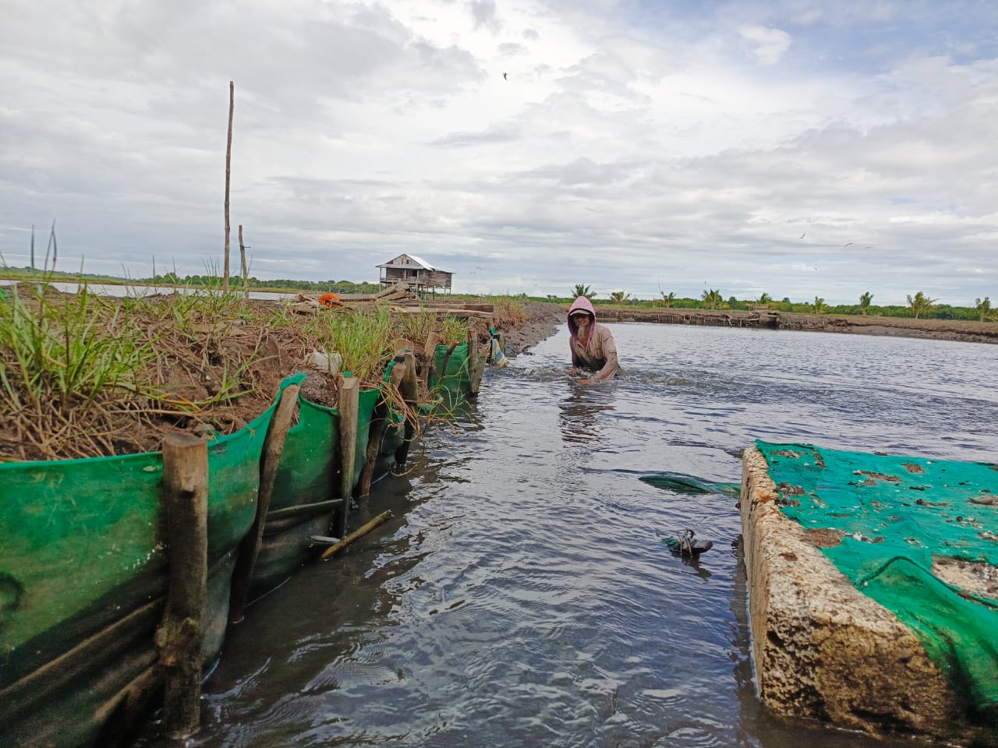
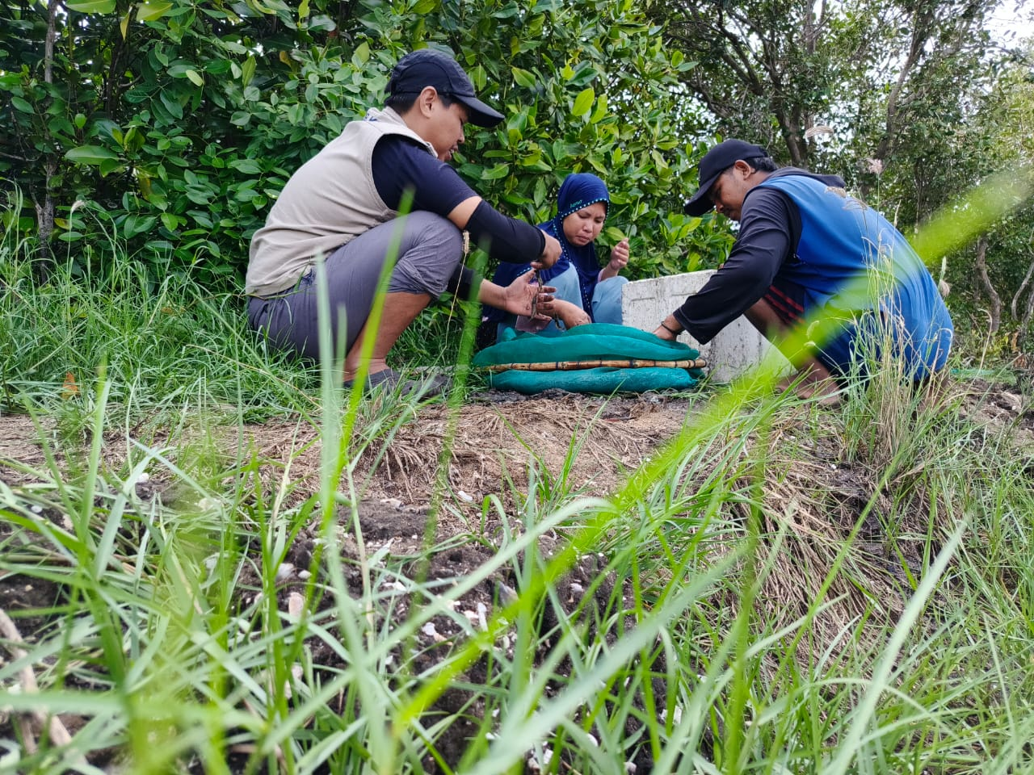
Apa Hubungan GEDSI dan agama dan peran fasilitator sebagai orang beragama, GFP-SE menuju budidaya udang Vaname berdaya saing dan berkelanjutan?
Bahan Diskusi

Slide 12
4. Apa yang akan dilakukan fasilitator sebagai GFP-SE setelah mempelajari GEDSI dan agama agar budidaya udang Vaname berdaya saing dan berkelanjutan?
Bahan Renungan
1. Kesetaraan Gender: Banyak ajaran agama menekankan pentingnya menghormati dan memperlakukan semua individu secara adil, tanpa memandang jenis kelamin. Implementasi GEDSI dalam agama dapat membantu mengatasi stereotip gender dan mendorong peran aktif perempuan dalam komunitas keagamaan
2. Inklusi Disabilitas: Agama sering kali mengajarkan untuk merangkul semua individu, termasuk mereka yang memiliki disabilitas. GEDSI mendorong komunitas agama untuk menciptakan lingkungan yang inklusif, di mana semua orang dapat berpartisipasi tanpa hambatan
3. Inklusi Sosial: Prinsip ini menggarisbawahi pentingnya merangkul keberagaman dan memastikan bahwa tidak ada individu atau kelompok yang terpinggirkan. Dalam konteks agama, ini berarti menciptakan ruang di mana semua orang, terlepas dari latar belakang sosial atau ekonomi, merasa diterima

Slide 13
